Slide 1
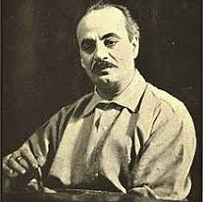
جبران خليل جبران
الرّابطة القلميّة
ماريا بو حيدر
سينتيا زيدان
1S/1

Slide 2
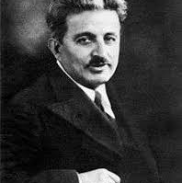
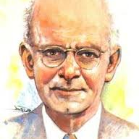
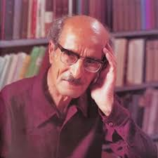
الرّابطة القلميّة
أمين الريحاني
إيليا أبو ماضي
ميخائيل نعيمة
هي أول جمعيّة أدبيّة عربيّة أمريكيّة شكّلها الكتّاب والشّعراء العرب، نتيجة للهجرة.

Slide 3
سيرَةُ جبران
بعد أن تلقّى تعليمه الابتدائيّ في بيروت، هاجر جبران مع والديه إلى بوسطن عام 1895. وعاد إلى لبنان عام 1898 ودرس في بيروت حيث برع في اللّغة العربيّة.
لدى عودته إلى بوسطن عام 1903 ، نشر مقالاته الأدبيّة الأولى. في عام 1907 التقى ماري هاسكل، الّتي كان من المفترض أن تكون فاعلة له طوال حياته والّتي أتاحت له دراسة الفنّ في باريس.
في عام 1912 استقر جبران في مدينة نيويورك وكرّس نفسه لكتابة المقالات الأدبيّة والقصص القصيرة باللّغتين العربيّة والإنجليزيّة والرّسم.

Slide 4
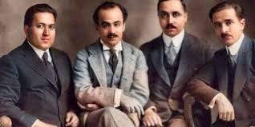
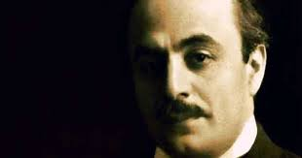
جبران مؤسّس الرّابطة القلميّة
جبران خليل جبران هو أبرز المؤلّفين اللّبنانيّين الّذين شهدهم التاريخ.
إلى جانب أعماله الرّائعة، ما لا يعرفه معظم النّاس هو أنّه أسّس أوّل جمعيّة أدبيّة عربيّة أمريكيّة تتّخذ من نيويورك مقرًّا لها: الرّابطة القلميّة .

Slide 5
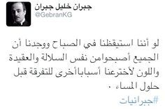
جبران خليل جبران
الرّابطة
القلميّة

